Slide 1
LiVetalk 區塊鏈通訊平台
團隊成員： 許可証
指導老師： 許孟祥 教授

Slide 2
目錄
01 專題介紹
02 利害關係人目標表
03 事件表
04 使用案例
05 系統畫面
06 系統活動圖

Slide 3
專題介紹
建立出一個新穎的通訊軟體，結合Facebook、Instagram、Line等，通訊軟體的優點，並改善其缺點，讓其在儲存、傳送功能上可以得到顯著的提升
2/9

Slide 4
利害關係人目標表
利害關係人 | 目標
使用者 | 能擁有更安全及足夠的儲存空間來存放訊息 能快速查找到曾經的對話記錄
管理者 | 能分配儲存空間 確認使用者的身分
3/9

Slide 5
事件表
事件 | 使用案例
撰寫、儲存資訊 | 將使用者撰寫的訊息發送出去，並存在系統內
分享、接收資訊 | 分享自己的資訊供被分享者閱覽
使用者記錄查詢 | 讓使用者可以快速找到以前的對話記錄
使用者身分認證 | 使用者需綁定手機或身分證之類的識別物件才可申請帳號
4/9

Slide 6
使用案例圖
livetalk
撰寫、儲存資訊
分享資訊
使用者
記錄查詢
使用者
管理者
使用者
身分認證

Slide 7
使用案例
使用案例名稱 | 查詢記錄
使用案例描述 | 讓使用者可以查詢自己的記錄
主要參與者 | 使用者A
主要成功情節 | 使用者 | 系統
 | 使用者A在與使用者B的對話記錄中，點擊查詢並輸入關鍵字。 若無找到想要的結果，則再點擊下一個。 成功找到想找的資訊，點擊離開查詢。 | 從查詢到最早的記錄開始顯示。 使用者點擊下一個後，則顯示搜尋到的下一個。 使用者點擊離開查詢後，停留在查找位置。
其他需求
6/9

Slide 8
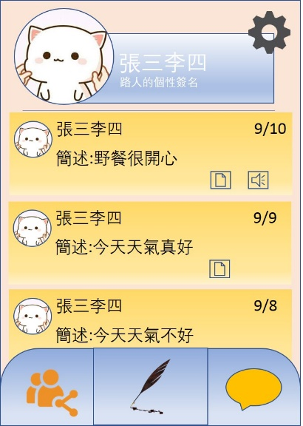
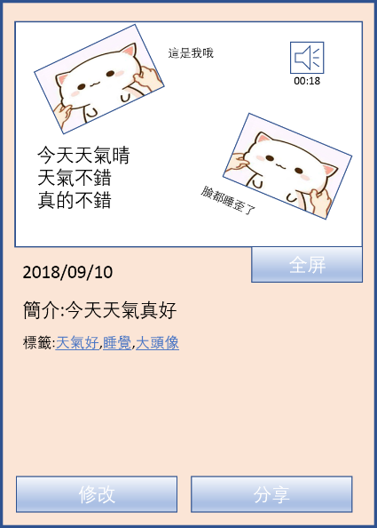
系統模擬畫面
主畫面
撰寫畫面

Slide 9
系統活動圖
是
登入畫面
是否為會員
登入作業
否
註冊畫面
主畫面

Slide 10

系統活動圖
主畫面
選擇對象
進入對話畫面
並進行撰寫功能
是
有無執行查詢或分享功能
執行查詢或分享功能
否
否
是
是否離開程式

Slide 11
END 感謝聆聽

